Slide 1
Структурное подразделение «Детский сад №7 комбинированного вида» муниципального бюджетного дошкольного образовательного учреждения «Детский сад «Радуга» комбинированного вида» Рузаевского муниципального района
«Су-Джок терапия, как метод коррекции и профилактики речевых нарушений у дошкольников»
Автор проекта: учитель -логопед Хрякова Наталия Алексеевна
Цель проекта: Использовать в системе коррекционной работы с детьми с ОНР нетрадиционный метод Су-Джок терапии с целью коррекции и профилактики речевых нарушений, а также укрепления и оздоровления всего организма в целом.

Slide 2
Преимущества Су - Джок терапии:
Высокая эффективность (при правильном применении наступает выраженный эффект)
Не имеет противопоказаний к применению
Безопасность использования (неправильное применение не наносит вред – оно просто неэффективно)
Универсальность (Су – Джок терапию могут использовать и педагоги в своей работе, и родители в домашних условиях)
Простота (для получения результата достаточно проводить стимуляцию биологически активных точек с помощью Су – Джок шариков)
Самомассаж можно проводить как индивидуально, так и с подгруппой детей.
Проводится в игровой форме.

Slide 3
Задачи:
Воздействовать на биологически активные точки по системе Су-Джок
Стимулировать речевые зоны коры головного мозга
Использовать элементы Су-Джок терапии на коррекционно-логопедических занятиях с целью коррекции речевых нарушений.
Содействовать снижению двигательной и эмоциональной расторможенности, нормализовать тонус.
Совершенствовать навыки пространственной ориентации, развивать, память, внимание.
Повысить уровень педагогов и родителей в вопросах коррекции речевых нарушений у детей

Slide 4
Реализация Су-Джок терапии в коррекционно-логопедическом процессе:
Работа с педагогами (знакомство с приемами использования Су-Джок терапии )
Работа с детьми (организация коррекционных логопедических фронтальных и индивидуальных занятий с использованием массажных шариков и эластичных колец Су-Джок )
Работа с родителями (практикум по использованию Су-Джок терапии, консультирование)
Создание развивающей среды (приобретение массажных шариков Су-Джок, составление картотек игр и упражнений, презентаций).

Slide 5
Формы работы
Развитие фонематического восприятия;
Коррекция звукопроизношения;
Автоматизация звуков;
Совершенствование лексико-грамматической стороны речи;
Совершенствование слоговой структуры слова;
Совершенствование навыков пространственной ориентации;
Упражнения и пальчиковые игры для развития общей и мелкой моторики.

Slide 6
Методы и приемы в процессе использования Су-Джок терапии
Словесные приемы (стихи, потешки, вопросы, сказки, загадки и др.)
Игровые приемы (игровые упражнения)
Наглядные приемы (картинки, схемы, видеоматериалы и др.)
Практические действия (массаж кистей, рук, пальцев)

Slide 7
Продолжительность проекта: долгосрочный (с 15.09 по 15.05 2016- 17 уч.г.) Участники проекта: учитель-логопед, дети подготовительной логопедической группы, воспитатели группы, родители.
Ожидаемый результат использования Су-Джок терапии:
Оздоравливающе воздействие на весь организм в целом;
Коррекция речевых нарушений;
Активная стимуляция речевых зон коры головного мозга;
Развитие общей и мелкой моторики;
Развитие координация движений;
Развитие внимания, мышления, памяти, речи детей.

Slide 8
Существуют следующие приемы Су – Джок терапии:
Массаж специальным шариком.
Поскольку на ладони находится множество биологически активных точек, эффективным способом их стимуляции является массаж специальным шариком Су-Джок. Прокатывая шарик между ладошками, дети массируют мышцы рук.
В каждом шарике есть «волшебное» колечко.

Slide 9
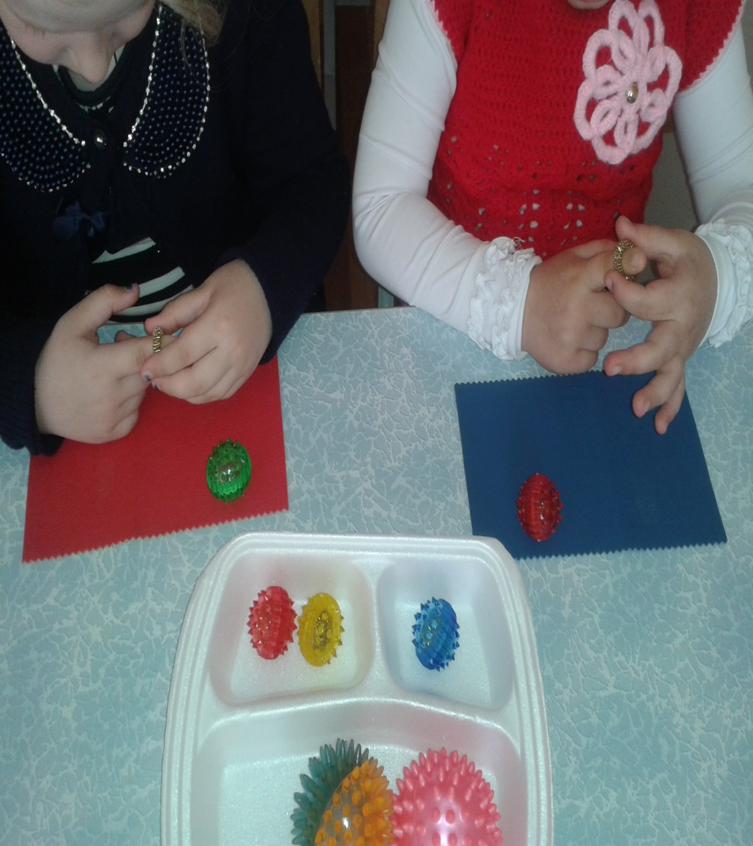
Массаж эластичным кольцом
Массаж эластичным кольцом помогает стимулировать работу внутренних органов. Кольцо нужно надеть на палец и провести массаж до покраснения и появления ощущения тепла. Массаж эластичным кольцом Су-Джок оказывает оздоравливающее воздействие на весь организм. Стимуляция биологически активных точек на пальцах кистей рук способствует созреванию нервных клеток, а также активному функционированию коры головного мозга.

Slide 10
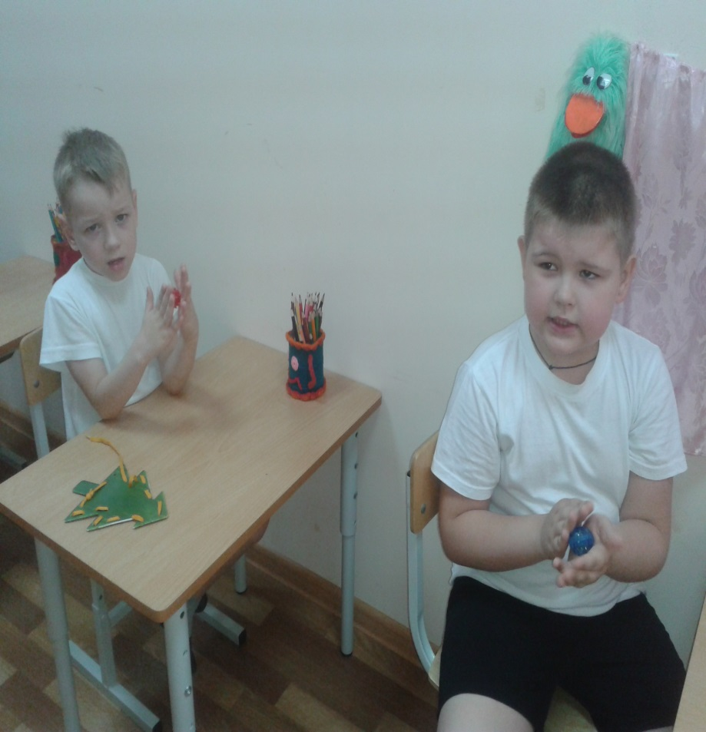
Использование Су-Джок терапии на индивидуальных занятиях

Slide 11
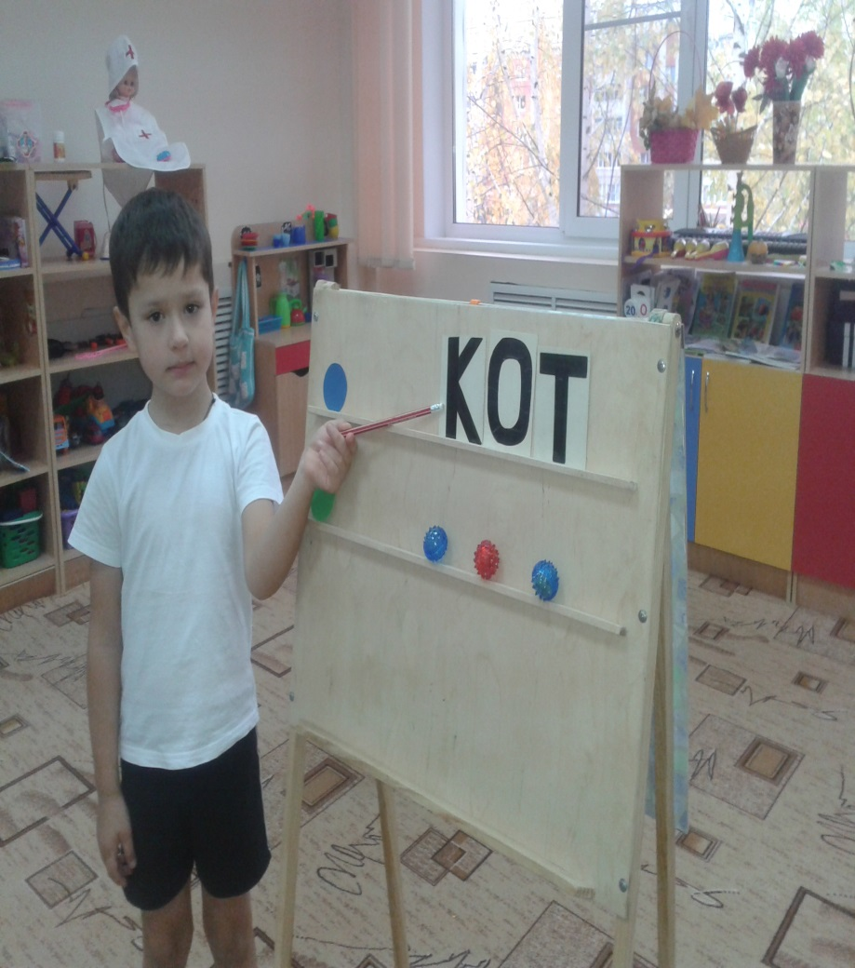
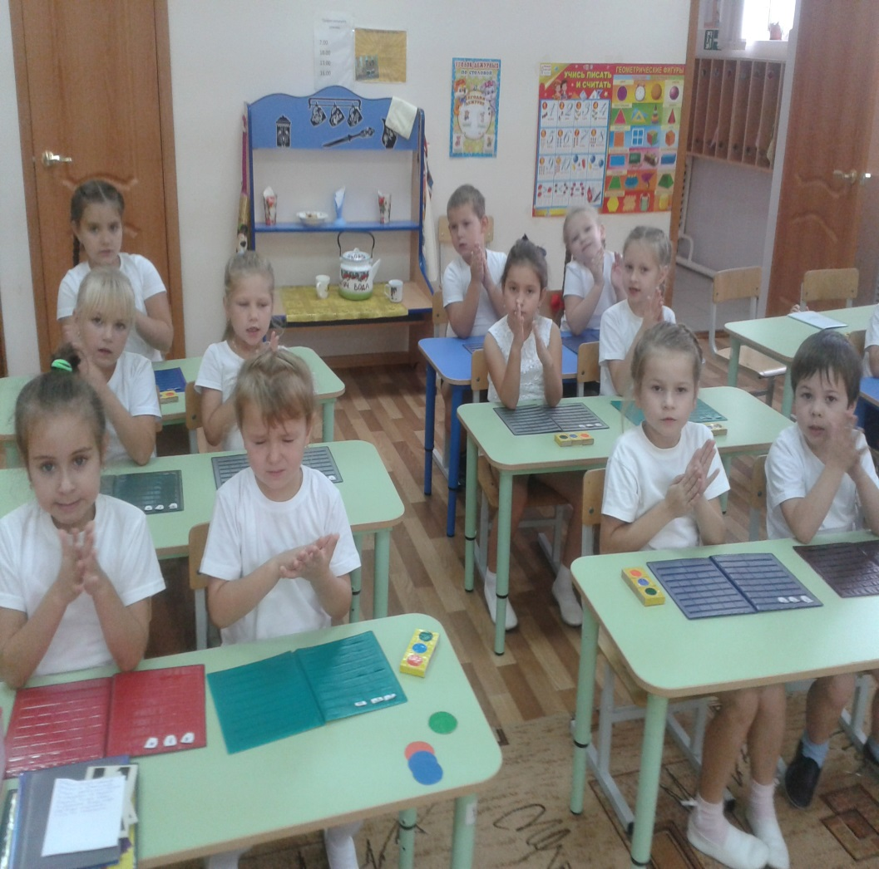
Использование Су-Джок терапии на фронтальных логопедических занятиях

Slide 12
С помощью шаров – «ежиков» с колечками детям нравится массировать пальцы и ладошки, что оказывает благотворное влияние на весь организм, а также на развитие мелкой моторики пальцев рук, тем самым, способствуя развитию речи.
Метод использования Су-Джок терапии был успешно апробирован мною в старшей ОНР группе на индивидуальных и подгрупповых занятиях с детьми в сочетании с коррекционно-логопедической работой. Игровой самомассаж шариками Су-Джок проводился в виде 2 – 3-х минутных упражнений между основными частями занятия, либо одновременно. При этом дети проговаривали слоги, чистоговорки, стихотворения на автоматизацию и дифференциацию звуков.

Slide 13
I этап - Подготовительный (сентябрь-октябрь)
Содержание работы:
Составление плана реализации проекта;
Изучение и подбор специальной методической литературы;
Работа с педагогами и родителями (консультации, семинары) по знакомству с Су- Джок терапией, приемами работы с использованием данного метода;
Разработка конспектов занятий, игр, упражнений с внедрением элементов Су – Джок терапии;
Создание развивающей среды (приобретение массажных шариков по количеству детей, составление картотек игр и упражнений)
Презентация проекта «Су- Джок терапия, как метод коррекции и профилактики речевых нарушений у дошкольников»

Slide 14
II этап - Основной (ноябрь- март)
Содержание работы:
Знакомство детей с шариками Су-Джок, правилами его использования;
Внедрение и апробация методов Су – Джок терапии в различные виды коррекционной работы, создание положительной мотивации у детей;
Привлечение родителей к активному участию в коррекционно-образовательном процессе с использованием элементов Су-Джок терапии;
Обучение родителей практическим приёмам, методам использования Су-Джок терапии в домашних условиях направленных на развитие связной речи, исправление дефектного звукопроизношения, укрепление и оздоровление детей;
Проведение консультации, тренингов: « Су –Джок терапия», «Играем пальчиками» и др., выступление с рекомендациями на родительских собраниях, размещение материала на информационном стенде группы, на сайте ДУ;
Демонстрация речевых навыков и умений детей, приобретённых на логопедических занятиях в процессе основного этапа.

Slide 15
Задачи основного этапа:
Развивать у детей фонематический слух;
Способствовать формированию навыков звукового анализа и синтеза слогов, слов;
Формировать правильное звукопроизношение;
Развивать: познавательную активность, зрительно-пространственное восприятие;
Развивать мелкую моторику пальцев рук, графомоторные навыки;
Способствовать развитию воображения и творческого мышления детей;
Консультировать, знакомить родителей с методикой применения Су- Джок терапии. Привлекать родителей к активному участию в коррекционно-образовательном процессе.

Slide 16
III этап - Заключительный (апрель-май)
Содержание работы:
Подведение итогов реализации педагогического проекта;
Подготовка отчета о реализации педагогического проекта на родительском собрании (отметить эффективность полученных результатов в процессе коррекции речевых нарушений у детей, степень включения родителей в коррекционно-развивающий процесс);
Определение задач и способов дальнейшей реализации технологии Су-Джок терапии, как средства коррекции речевых нарушений и общего оздоровления детей с ОНР;
Презентация проекта: «Су-Джок терапия, как нетрадиционный метод коррекции и профилактики речевых нарушений у дошкольников»
II

